Slide 1
SOUTENANCE E5 - BTS SIO
PRÉSENTATION DE STAGE PRATIQUE
Jonathan Dieudonné MOUELE
Stage 2 : Talent Consulting Services (TCS)

Slide 2


STAGE 2 : CONSEIL & ESN
FICHE D'IDENTITÉ : TCS
NOM
Talent Consulting Services
MISSION
Audit, Conseil et Solutions Réseaux
TCS accompagne les entreprises dans la structuration et l'organisation de leurs solutions informatiques.

Slide 3


STRUCTURE PROJET
Organisation Agile
Fonctionnement par projets clients focalisés sur l'audit réseau.
Ma Position
Stagiaire en développement de solutions de gestion internes.

Slide 4



L'ENCADREMENT (TCS)
Mr. Karl KOMBILA
[ PhotoMr. Karl ]
Mon Tuteur de Stage
Chef de projet / Consultant
Gestion du suivi des livrables en mode distanciel.

Slide 5
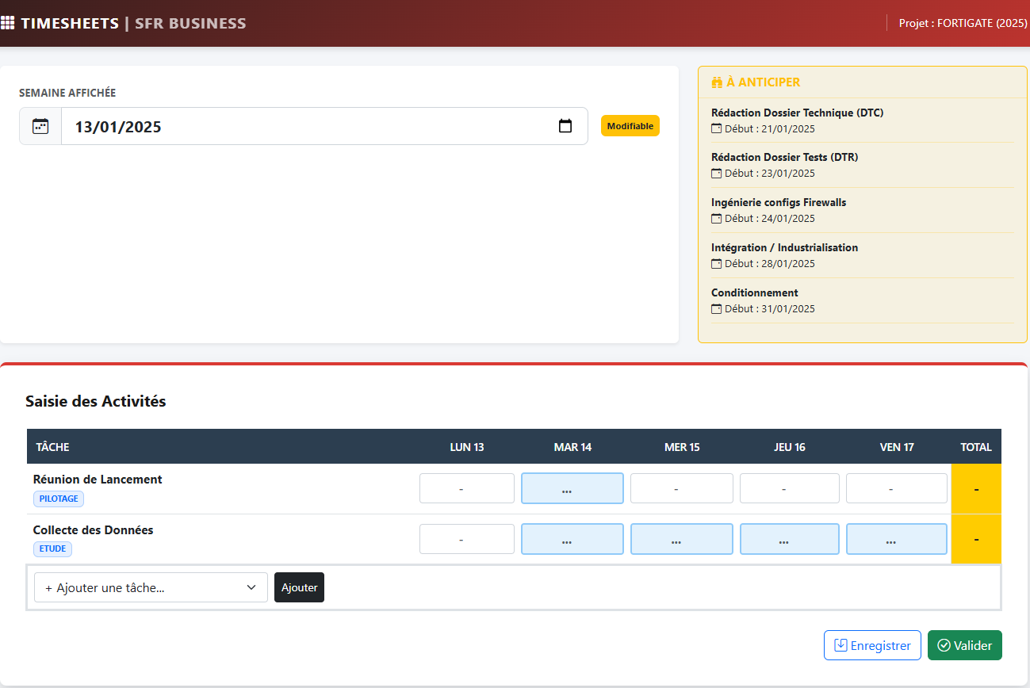
MISSIONS : TIMESHEET
Application Gestion de Temps
Développement complet d'une application de Feuille de Temps numérique.
Manuel d'Utilisation
Rédaction de la documentation technique et guide utilisateur de l'application.

